Slide 1
Regression: Hausaufgaben nachbearbeitung

Slide 2
todo
Jupyter notebook

Slide 3
UnSupervised Learning

Slide 4
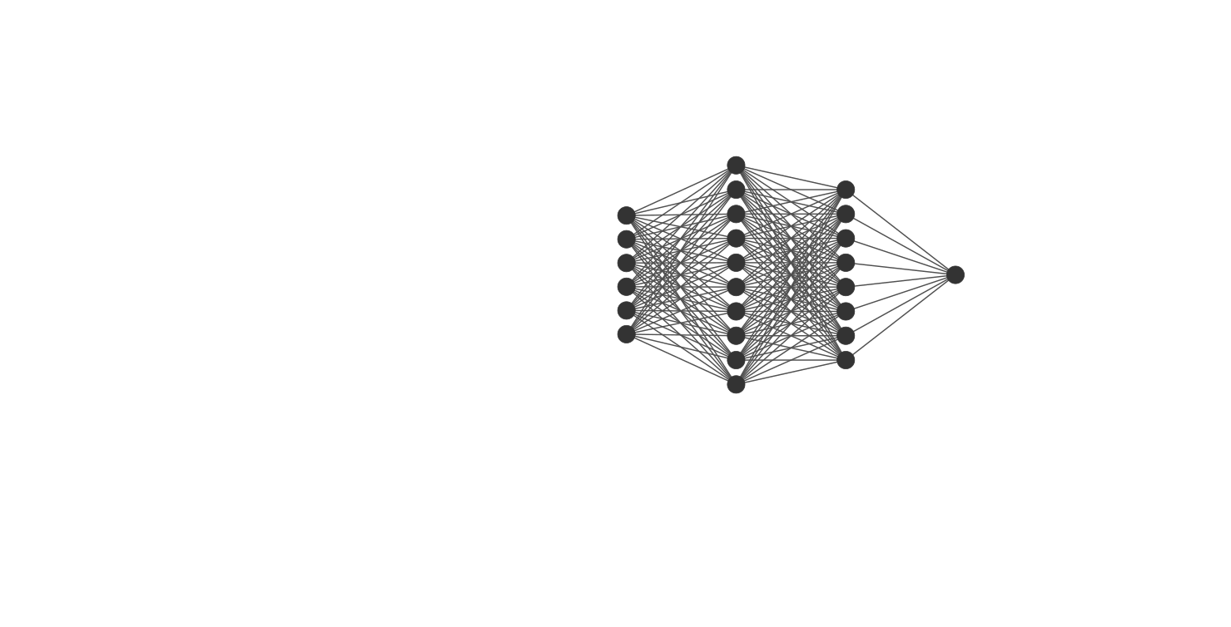
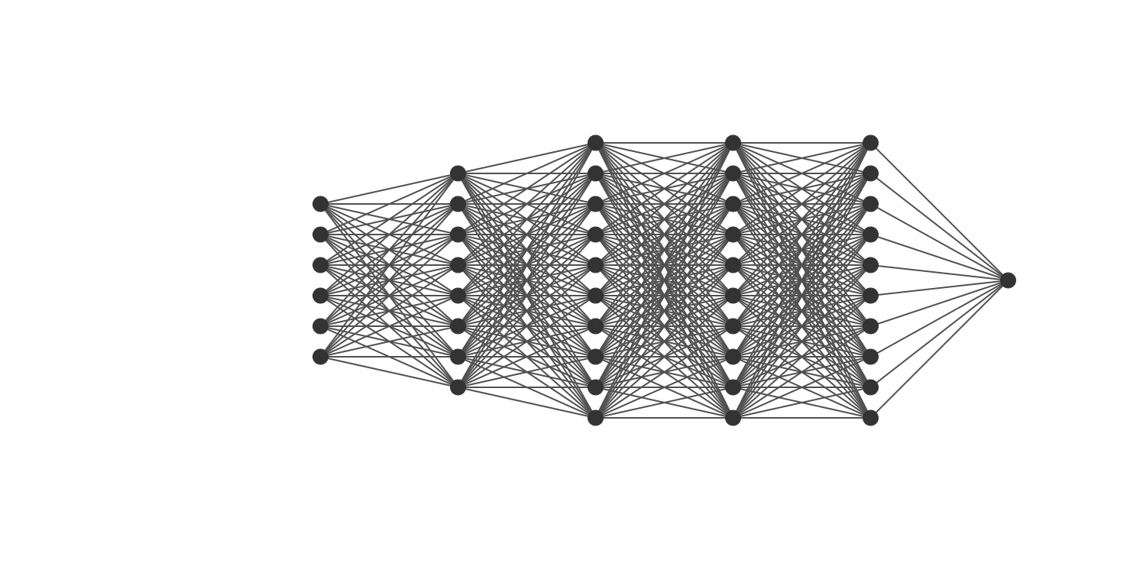
KI vs. ML VS. DL TODO Beispiele?
Künstliche Intelligenz
Maschinelles Lernen
Deep Learning
Neuronale Netze
Überwachtes Lernen
Unüberwachtes Lernen
Bestärkendes Lernen
Notes:
Sprach und gesichtserkennung DL

Slide 5
Wo befinden wir uns?
Supervised Learning
Klassifizierung
Regression
Unsupervised Learning
???
Reinforcement Learning
???
Maschinelles Lernen
Neuronale Netze
Deep Learning

Slide 6




Erinnerung: Supervised Learning
Training
Anwendung
„Erdbeere“
„Banane“
„Apfel“
Lernen
„Apfel“
Notes:
Alle Daten sind gelabelt

Slide 7



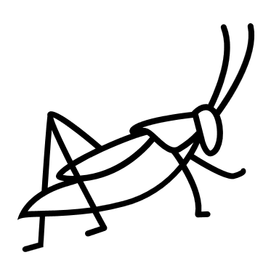






Erinnerung: Unüberwachtes Lernen
Training
Anwendung
Lernen
Notes:
Keine definierte Lösung
Daten sind nicht gelabelt
Es gibt verschiedene Probleme, die mit unsupervised learning gelöst werden können

Slide 8
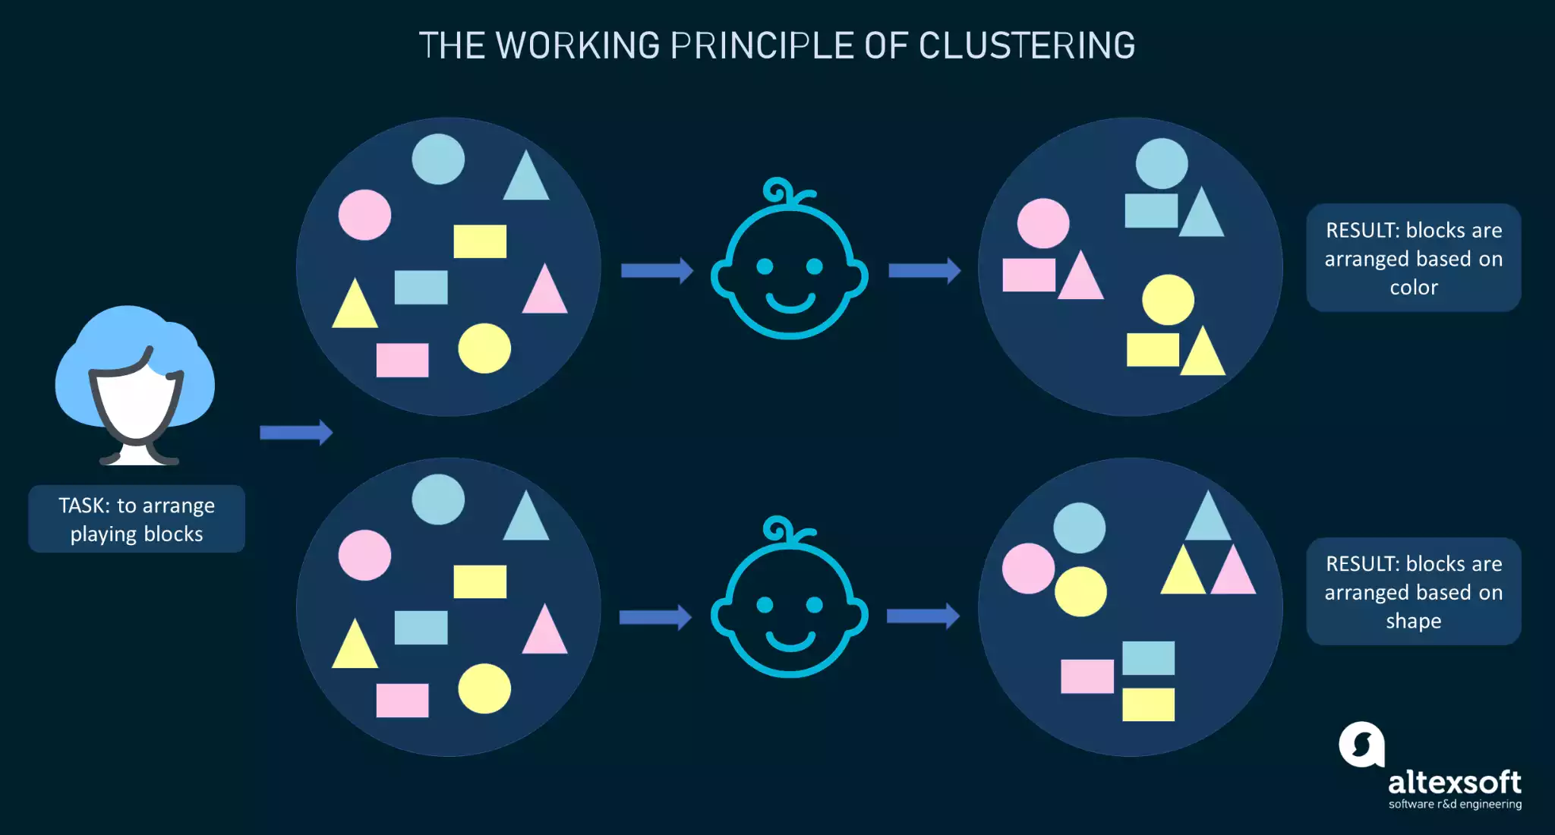
Arten von unsupervised learning
Clustering
Dimensionsreduktion
Assoziation

Slide 9
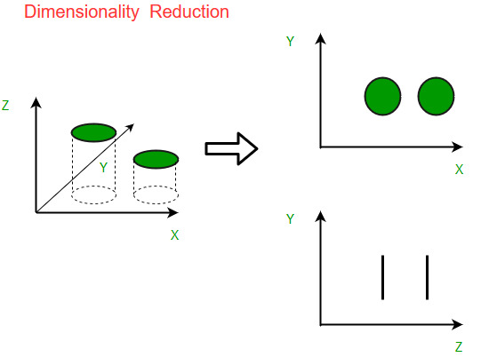
Arten von unsupervised learning
Clustering
Dimensionsreduktion
Assoziation

Slide 10
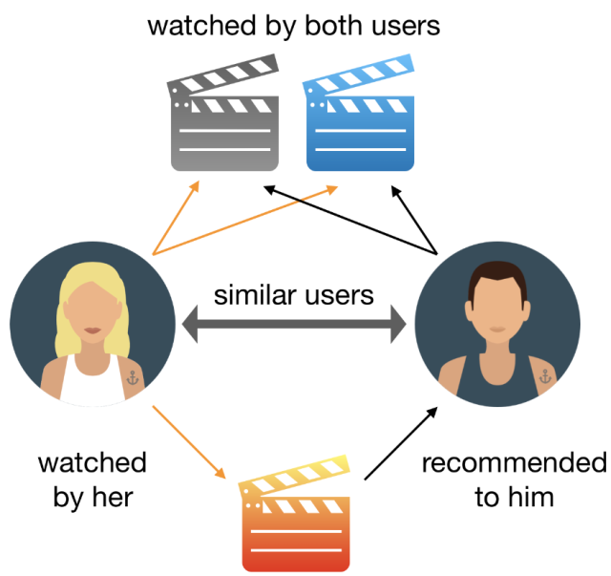
Arten von unsupervised learning
Clustering
Dimensionsreduktion
Assoziation
Notes:
- Wir werden uns heute auf Clustering fokussieren

Slide 11
Wofür kann Clustering verwendet werden?
Streaming Dienste
Erfasste Daten: # geschaute Folgen, # geschaute Minuten, …
Clustering, um aktiven Nutzern
Sport (z.B. Fußball)
Erfasste Features: geschossene Tore, gelaufene Meter, erfolgreiche Pässe…
Clustering, um Spieler mit ähnlichen Stärken und Schwächen zusammen zu trainieren
E-Mail Marketing
Konsumenten clustern um ähnlichen Kunden die gleiche Werbung zu schicken
Banktransaktionen
Ähnliche Transaktionen clustern, um betrügerische Aktivitäten zu erkennen

Slide 12
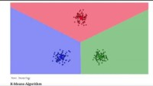
Algorithmus 1 K-means clustering
Notes:
Visualizing K-Means Clustering (naftaliharris.com)
- Mit dem Link können Schüler selbst K-Means Clustering Visualisieren!

Slide 13
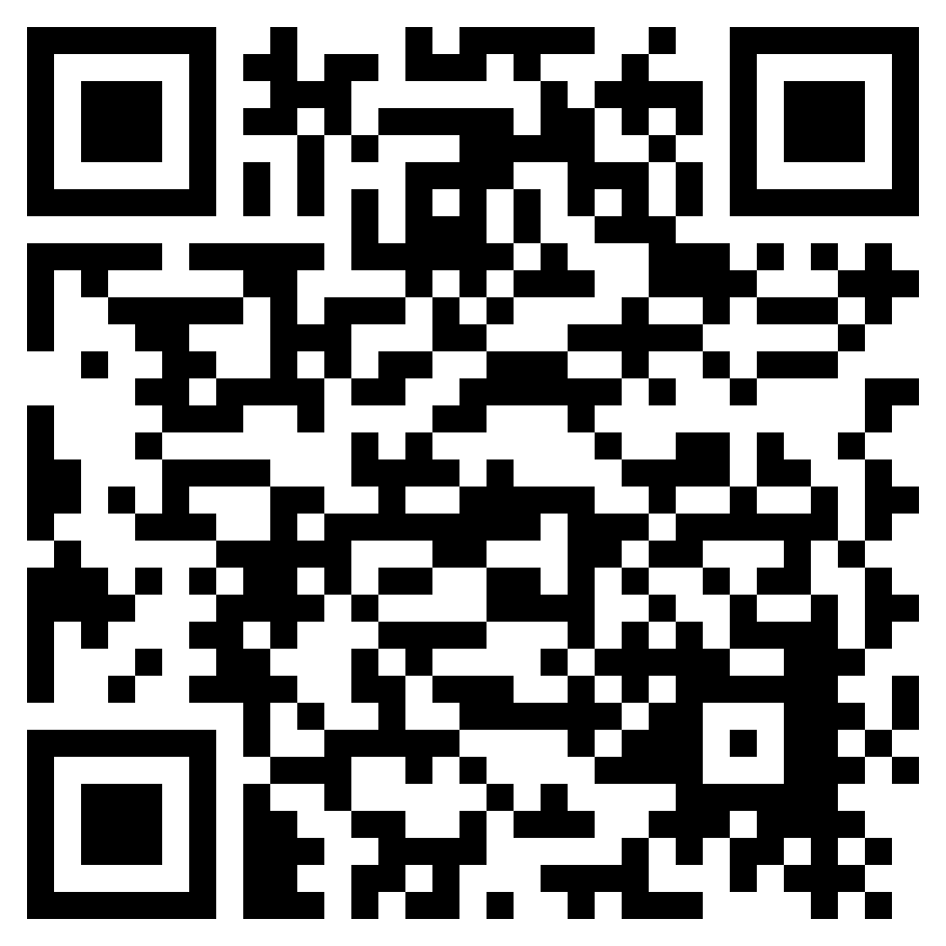
K-Means Clustering schritt für schritt
Einstellungen für die Webseite:
How to pick the initial centroids? Randomly
What kind of data would you like? Packed Circles
Notes:
Wir werden zusammen die Schritte von k-means Clustering durchgehen
Wer möchte, kann den QR-Code einscannen und am Handy mitmachen
https://www.naftaliharris.com/blog/visualizing-k-means-clustering/
Einstellungen für Webseite:
How to pick the initial centroids?
Randomly
What kind of data would you like?
Packed Circles

Slide 14
K-Means clustering Schritt für schritt
Zahl „k“ festlegen, die Anzahl an Cluster
Zufällig k Centroids initialisieren
Die Entfernung (euklidische Distanz) zwischen jedem Datenpunkt und jedem Centroid berechnen
Jeden Datenpunkt einem Centroid zuweisen
Der Durchschnitt aller Datenpunkte in jedem Cluster ist der neue Centroid
Schritte 3-5 wiederholen bis:
Der Algorithmus konvergiert; es gibt keine Änderungen der Centroids mehr
Maximale Anzahl an Iterationen ist erreicht
Notes:
Beispiel mit Webseite auf Folie davor:
k=7
7 Centroids erstellen
3. + 4. werden beim Drücken von „GO!“ erledigt
5. „Update Centroids“
6. „Reassign Points“
7. „Update Centroids“
8. ….
Irgendwann werden sich die Centroids nicht mehr ändern. Dann ist der Algorithmus konvergiert.

Slide 15
Erinnerung Daten
Training
Validierung
Evaluation
Mehrere Modelle trainieren
Trainierte Modelle validieren. Welches ist das beste?
Das beste Modell evaluieren
Modelle sehen diese Daten
Modelle sehen dieses Set nicht. Komplett unbekannte Daten für Modelle.

Slide 16
Notebook

Slide 17
Elbow method? TODO

Slide 18
Dankeschön! Fragen?!

